Slide 1
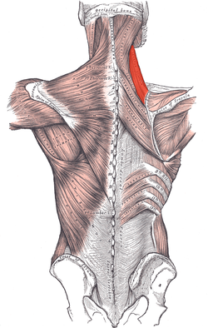
Keliamasis mentės raumuo – musculus levator scapulae
Paruošė: V. Stankevičius
VPVPMC mokytojas

Slide 2
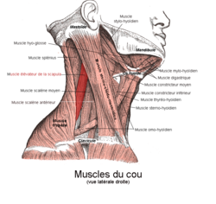
vieta
Keliamasis mentės raumuo yra užpakalinėje šoninėje kaklo pusėje. Jį uždengia trapecinis ir sukamasis galvos raumenys.

Slide 3
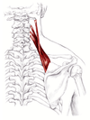
Prisitvirtinimas pradžia
Keturių viršutinių kaklo slankstelių
skersinės ataugos –
processus transversi vertebrarum
cervicalium C1-C4

Slide 4
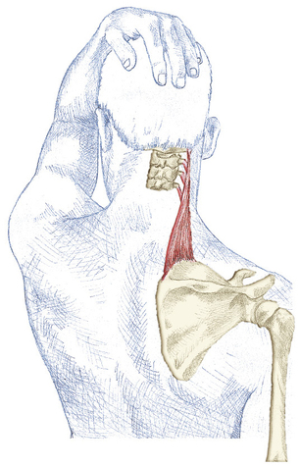
Pabaiga
Mentės viršutinis kampas –
angulus superior scapulae
Mentės vidinis kraštas –
margo medialis scapulae

Slide 5
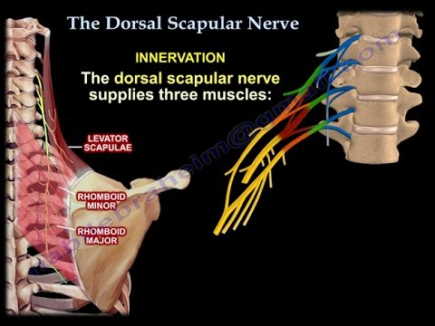
Inervacija
Nugarinis mentės nervas – nervus dorsalis scapulae
C3–C4 kaklinio rezginio šakos – rami plexus cervicalis

Slide 6
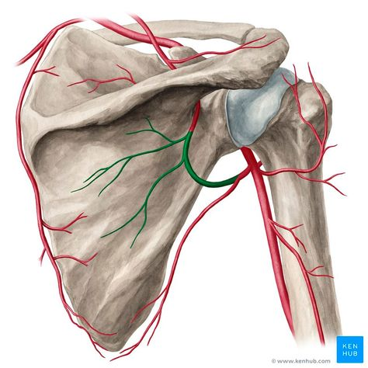
Kraujotaka
Apsukinė mentės arterija – arteria circumflexa scapulae

Slide 7
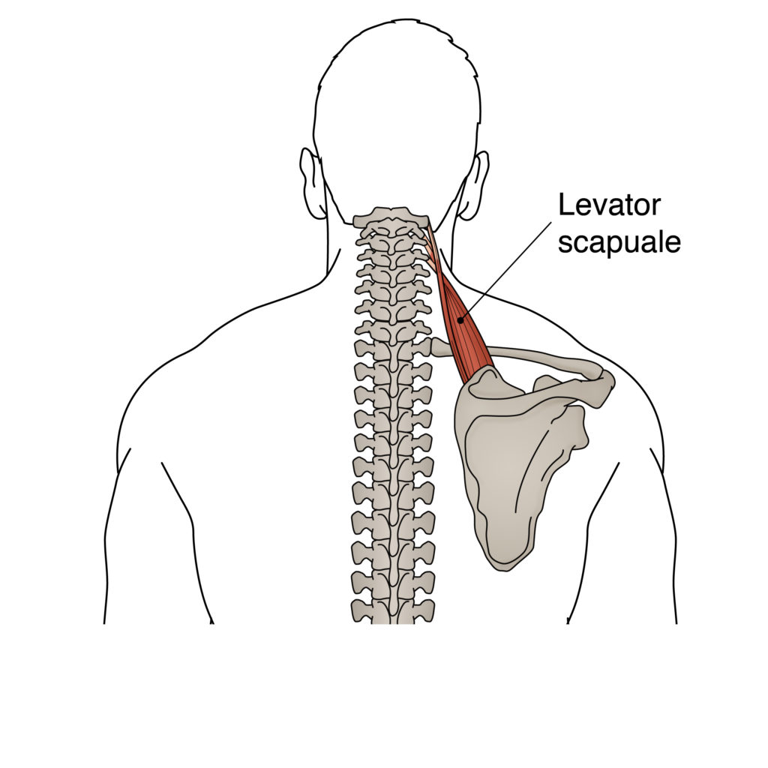
Funkcija
Kai fiksuota galva, kelia vidinį mentės kampą.
Kai fiksuotas pečių lankas,
veikdamas abipus tiesia kaklą,
o veikdamas vienoje pusėje
lenkia ir suka kaklą į savo pusę.

Slide 8
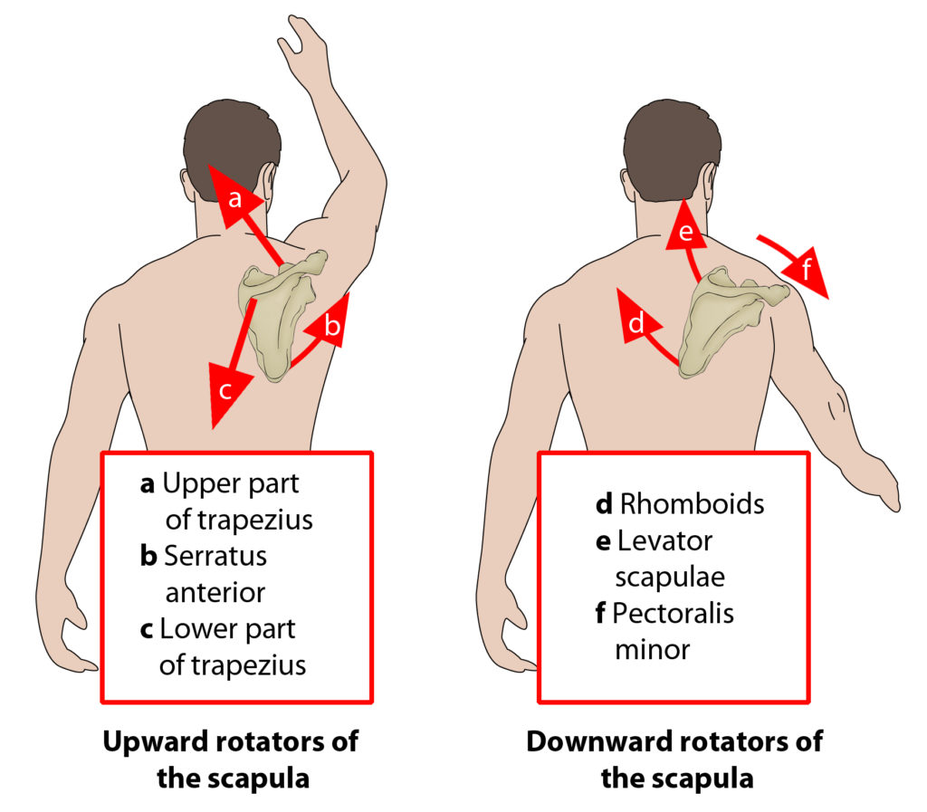
Funkcija
Mentės rotacija
frontaliioje
plokštumoje

Slide 9
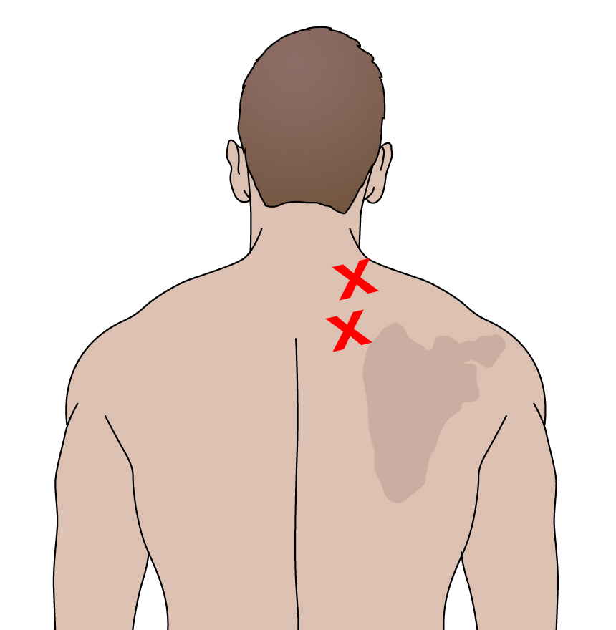
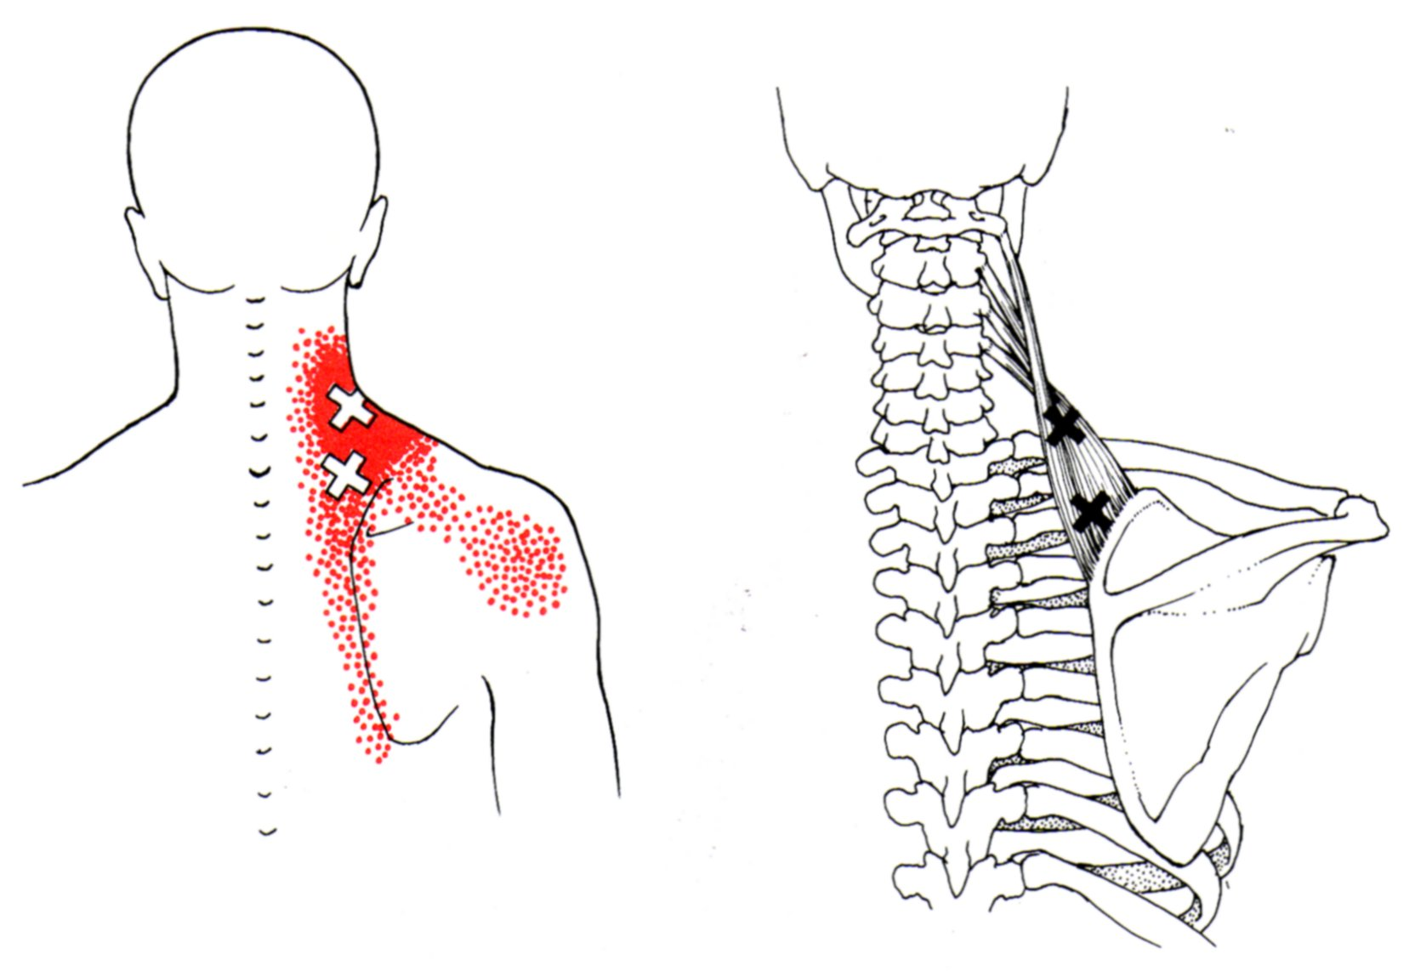
Miofascialiniai trigeriai

Slide 10
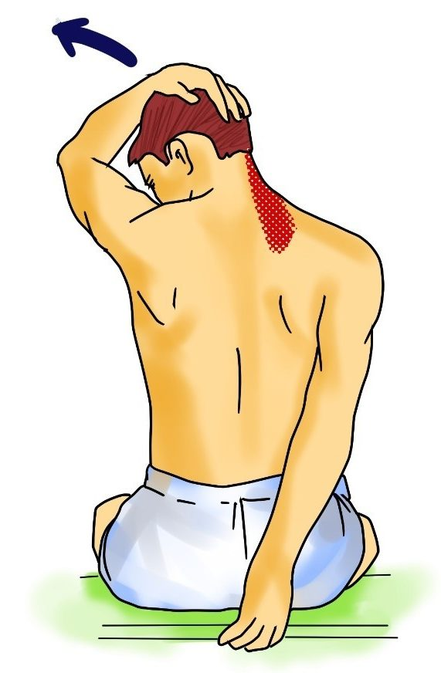
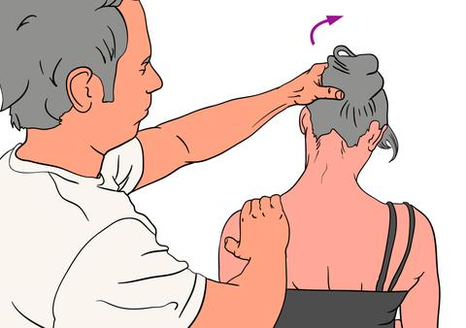
Tempimas
https://youtu.be/w29x7MfpRDs
Levator scapulae trigger point self-release with hands

Slide 11
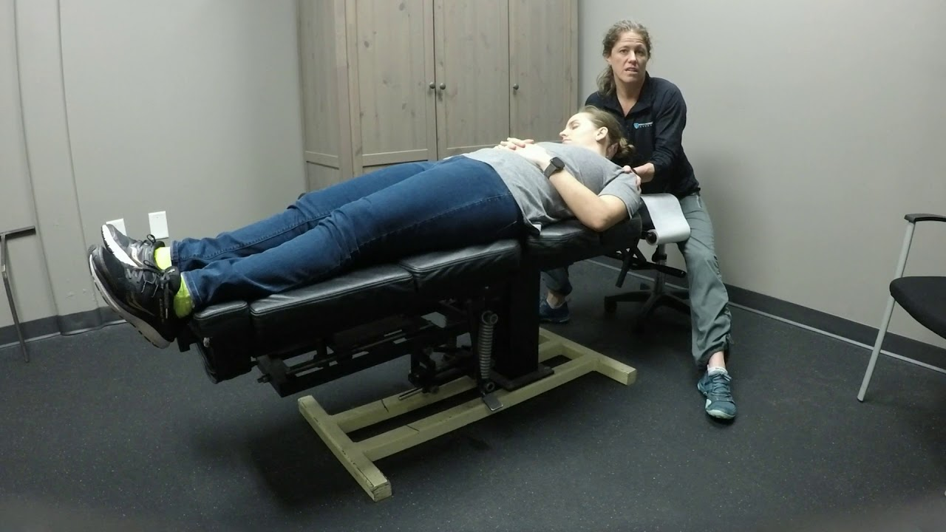
Postizometrine relaksacija mentės keliamojo raumens
https://www.youtube.com/watch?v=naReydQQO9Y

Slide 12
Mentės keliamojo raumens masažas
https://youtu.be/mJq0C4sAlrI

Slide 13
Šaltiniai:
https://www.youtube.com/watch?v=zdgJueAZaxU
https://youtu.be/mJq0C4sAlrI
https://youtu.be/naReydQQO9Y

